Slide 1
Planejamento de Serviço de Vídeo Streaming e Análise de Performabilidade em um Ambiente de Nuvem Privada
Jamilson Ramalho Dantas
jrd@cin.ufpe.br
Orientador: Paulo Romero Martins Maciel

Slide 2
Agenda
Introdução
Cloud Computing
Streaming Server
Motivação
Proposta
Atividades

Slide 3
Introdução
Cloud Computing
Está crescendo
Capacidade de armazenamento
Memória
Poder de processamento
Através da Internet.

Slide 4
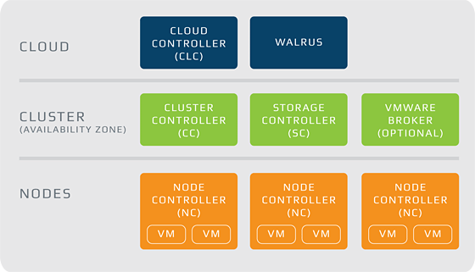
Introdução
Cloud Computing
Eucalyptus Cloud
Implementação de computação em nuvem, no estilo IaaS, compatível com os serviços Amazon EC2 e S3.
Composta por 5 componentes.

Slide 5
Introdução
Streaming Server
Live Streaming Server
VOD Server

Slide 6
Motivação
VideoLAN Streaming Solution
Netflix

Slide 7
Proposta
Criar um ferramental (baseado em métricas de QoS/QoE) para auxiliar na tomada de decisões mediante os resultados mostrados.
Notes:
Definir os níveis de serviço que uma aplicação de video streaming proverá, e formas de melhorá-los, é uma tarefa crítica e não-trivial, devido a vários fatores que podem impactar o desempenho e a confiabilidade do serviço.
Dentre os fatores relacionados ao desempenho estão: algoritmos de compressão do vídeo, largura de banda da rede, jitter (variação da latência) e capacidade de atender requisições de múltiplos clientes. Quando a infraestrutura computacional é baseada na virtualização de servidores, outros fatores somam-se aos anteriores, tais como: tipos de máquinas virtuais utilizadas, processo de instanciação de novas máquinas virtuais e políticas de auto-scaling, que servirão para expandir ou reduzir a quantidade de servidores virtuais em execução de acordo com a demanda.

Slide 8
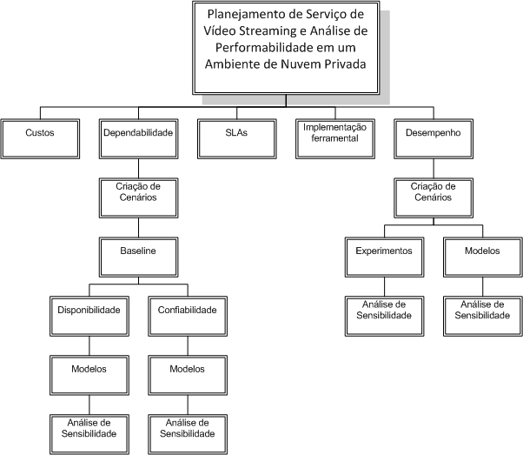
Atividades

Slide 9
Perguntas

